Slide 1
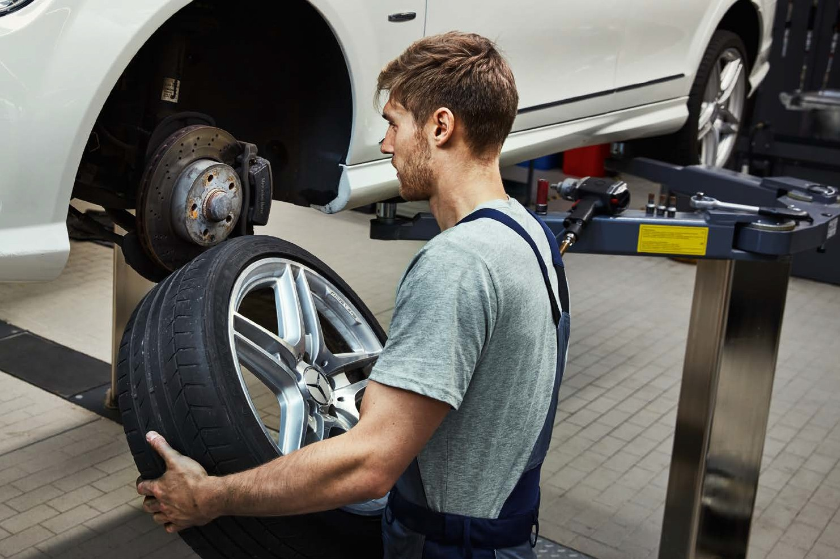
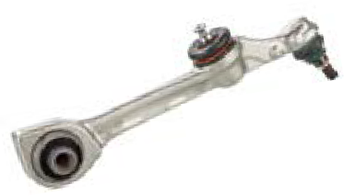
Organi meccanici del telaio.
Prodotto
I vantaggi per i vostri clienti
I vantaggi per voi
Consiglio pratico
Ammortizzatori.
Sicurezza e comfort di marcia percepibili: ammortizzatori originali Mercedes‑Benz.
Grazie ai materiali resistenti e di elevata qualità, gli ammortizzatori originali Mercedes‑Benz sono in grado di incassare e attutire anche colpi duri.
Spazi di frenata più corti grazie ad un'aderenza ottimale al suolo.
Stabilità in curva affidabile e comportamento di sterzata preciso.
Economicità eccellente grazie a percorrenze elevate.
Prevenzione dell'usura non uniforme degli pneumatici e di costi di riparazione non necessari grazie alla taratura ottimale tra tutti i componenti.
Eccezionale molteplicità di varianti per la taratura individuale per ogni veicolo ed esigenza di comfort.
Gli ammortizzatori usurati allungano lo spazio di frenata.
Gli ammortizzatori originali Mercedes‑Benz soddisfano tutti i requisiti per supportare le funzioni di sicurezza relative alla dinamica di marcia di sistemi come ABS, ASR o ESP.
Montanti telescopici, sospensioni pneumatiche.
La soluzione perfetta per un comfort di marcia che supporta elevate prestazioni di marcia ed una sportività sobria.
Sviluppati e testati specificamente per il rispettivo veicolo.
Tarati in modo ottimale in funzione delle caratteristiche di reazione alle oscillazioni del veicolo.
Funzionano in perfetta armonia con tutti i sistemi di sicurezza elettrici, come ad es. ABS ed ESP.
Qualità dei componenti elevatissima e sottoposta a controlli severi.
Taratura ottimale per le singole varianti di veicolo.
Il sistema originale delle sospensioni pneumatiche lavora in perfetta armonia con i sensori disposti su tutte le ruote e altri componenti elettrici del sistema, in modo da permettere la regolazione automatica perfettamente regolare del livello del veicolo. Disponibile anche come ammortizzatore ricondizionato originale Mercedes‑Benz.*
Organi meccanici del telaio, bracci.
Gli organi meccanici del telaio originali Mercedes‑Benz sono studiati per garantire sicurezza e massima longevità.
Lungo ciclo di vita e protezione anticorrosione durevole.
Il giunto sferico originale garantisce un'elevata resistenza termica e all'usura grazie a eccellenti proprietà di scorrimento e tenuta.
La forma geometrica precisa riduce il tempo necessario per il montaggio.
Per i prodotti con questo simbolo sono stati svolti confronti con prodotti concorrenti. Un elenco selezionato dei risultati dei test è riportato alle pagine seguenti.
* a seconda del modello di veicolo.
Componenti originali Mercedes-Benz | Manutenzione e usura

Slide 2
Confronto tra concorrenti: Ammortizzatori.
Originale vs. concorrenti.
Diversi produttori mettono a disposizione ammortizzatori di qualità differente. Già in condizioni a nuovo la qualità offerta può scostarsi fortemente dalle caratteristiche nominali desiderate di cui dispongono invece gli ammortizzatori originali. Questo risultato è emerso anche dai test eseguiti nel centro di prove per autoveicoli del politecnico di Dresda. Su incarico di Mercedes‑Benz Group AG è stato sottoposto a test l'ammortizzatore originale Mercedes‑Benz A 204 323 26 00 (Classe C 204 asse anteriore) rispetto a tre prodotti concorrenti paragonabili, sia sul banco di prova che a bordo di una vettura Mercedes-Benz C 180 Kompressor con prima immatricolazione nel 2009. Il periodo di test andava da novembre 2016 a febbraio 2017.
Resistenza all'usura: per valutare questa caratteristica sono stati testati ammortizzatori condizionati (ossia invecchiati artificialmente tramite usura controllata e riproducibile) rispetto ad ammortizzatori nello stato a nuovo. Nello specifico sono state considerate le differenze per le forze di compressione ed estensione alla massima velocità VDA90 per gli ammortizzatori a nuovo e l'ammortizzatore con il condizionamento peggiore risultante dal diagramma F/v. Su questa base sono stati formati dei valori medi. Dal test emerge quanto segue:
insieme ad un altro concorrente, l'ammortizzatore originale Mercedes‑Benz presenta la minore perdita della forza di smorzamento. Il condizionamento non compromette quasi per nulla il regolare funzionamento. Solamente nello smorzamento della fase di compressione si rilevano perdite di forza alle velocità elevate. Questo risultato lo rende il migliore ammortizzatore nel test.
Valutazione dello spazio di frenata: viene esaminato quali ammortizzatori nello stato a nuovo in condizioni di velocità identiche permettono di ottenere lo spazio di frenata più corto. Vengono inoltre valutate le ripercussioni del condizionamento* sullo spazio di frenata dei quattro prodotti sottoposti a test. La velocità iniziale per le frenate era di 80 km/h. La valutazione si è svolta in conformità alla norma DIN 70028. A tal fine per ciascuna frenata è stata determinata dai dati di misurazione la decelerazione media da 75 km/h a 10 km/h.
Vantaggi degli ammortizzatori originali Mercedes-Benz.
Elevata economicità grazie al ciclo di vita lungo (circa 300.000 km)
Configurazione comfort
Precisione dimensionale
Elevata resistenza all'usura/al logoramento Elevata sicurezza in frenata
Aderenza al suolo, sicurezza di sterzata, stabilità in curva ottimali
Confronto spazio di frenata a nuovo
Spazio di frenata in riferimento a Mercedes‑Benz
112 %
110 %
108 %
106 %
104 %
102 %
100 %
98 %
96 %
94 %
Segue qui un estratto dei test svolti:
BANCO DI PROVA COMPONENTI
PROVA SU STRADA
Svantaggi dovuti ad ammortizzatori di scarsa qualità.
Spazio di frenata allungato
Minore efficacia dei sistemi ABS, ASR, ESP
Rischio aumentato in presenza di vento laterale
Rischio aumentato di aquaplaning (fino alla perdita completa del controllo del veicolo)
Cattivo comportamento in curva (sbandamento, sottosterzo)
Scarso comfort di molleggio
Resistenza all'usura
Valutazione dello spazio di frenata
Componente originale Mercedes‑Benz a nuovo
Concorrente 1 a nuovo
Concorrente 2 a nuovo
Concorrente 3 a nuovo
Perdita di forza di smorzamento media dopo condizionamento
0,00 %
–10,00 %
–20,00 %
Allungamento spazio di frenata dopo condizionamento
Perdita media di forza di smorzamento
1,80 %
1,60 %
1,40 %
1,20 %
1,00 %
0,80 %
0,60 %
0,40 %
0,20 %
0,00 %
Allungamento spazio di frenata in riferimento allo stato a nuovo della stessa marca
–30,00 %
–40,00 %
–50,00 %
–60,00 %
–70,00 %
–80,00 %
–90,00 %
–17,5 % –17,5 %
–24,5 %
–69 %
Concorrente 2
* Condizionamento degli ammortizzatori tramite usura controllata e riproducibile. Simulazione dell'effetto in caso di attraversamento di spigoli del marciapiede o passaggio veloce su buche.
Componente originale Mercedes‑Benz
Concorrente 1
Concorrente 3
Componente originale Mercedes‑Benz condizionato
Concorrente 1 condizionato
Concorrente 2 condizionato
Concorrente 3 condizionato
Componenti originali Mercedes-Benz | Confronto tra prodotti

